Slide 1


DAP391M · FA26 · LITERATURE SURVEY
Literature Survey and Project Feasibility Assessment
Phát Hiện Cảm Xúc Chi Tiết Trên Văn Bản Tiếng Việt Mạng Xã Hội
Fine-grained Emotion
Multi-label Classification
Vietnamese NLP
Social Media
Nhóm 8: Gia Phúc · Khoa · Quý
DAP391m FA26 · Sep 2026

Slide 2
PROBLEM CONTEXT AND USE CASE
Sentiment Isn’t Enough for Vietnamese Social Media
Sentiment vs. Fine-grained
Vietnamese Social Media Scale
Target Use Case
Sentiment: 3 nhãn (positive / negative / neutral) — đủ cho star-rating.
77 triệu người dùng internet VN, 73% dùng mạng xã hội (We Are Social 2024).
Customer feedback triage trên mạng xã hội Việt Nam.
Fine-grained: 27 nhãn cụ thể (admiration, grief, anger, confusion…).
GoEmotions [ACL 2020]: định nghĩa taxonomy 27 nhãn cho tiếng Anh.
Manager cần biết không chỉ “negative” — mà là giận dữ? thất vọng? lo lắng?
Ví dụ: “&Ocirc;i trời ôi sao hay thế này” có thể là joy + admiration HOẶC surprise.
Tiếng Việt: chưa có dữ liệu fine-grained multi-label tương đương trước ViGoEmotions 2026.
Nhãn hiếm hoặc khó vẫn có thể quan trọng với business.
Fine-grained emotion detection đòi hỏi multi-label classification với 27 nhãn — khó hơn đáng kể so với 3-class sentiment. MXH Việt Nam có quy mô nhưng thiếu dataset phù hợp trước 2026.
Nhóm 8 · DAP391m FA26
02 / 14

Slide 3
SURVEY OBJECTIVE AND SCOPE
What This Survey Covers
Objective: Xác định các phát hiện đã thiết lập, khoảng trống mở, và điều kiện khả thi để áp dụng can thiệp mức huấn luyện (ASL) và mức quyết định (per-label threshold) lên ViGoEmotions.
IN SCOPE
OUT OF SCOPE
1. Datasets — ViGoEmotions và GoEmotions taxonomy
1. Calibration methods
2. Vietnamese PLMs — ViSoBERT và PhoBERT
2. Multimodal inputs (ảnh + văn bản)
3. Preprocessing — 3 kịch bản từ paper gốc
3. LLM-based data augmentation (Emo Pillars)
4. Imbalance-aware training — hàm loss ASL
4. Đề xuất kiến trúc mới
5. Decision-level thresholding — per-label vs global
5. Cross-platform user study
Survey giới hạn trong 4 mảng cốt lõi, trực tiếp phục vụ thiết kế thực nghiệm của dự án: dataset, lựa chọn PLM, tiền xử lý, và chiến lược loss/threshold.
Nhóm 8 · DAP391m FA26
03 / 14

Slide 4

SURVEY MAP
Four Clusters, One Research Path
Cluster | Tiêu đề | Papers
1 | Dataset and Taxonomy | GoEmotions, ViGoEmotions
2 | Vietnamese Models | ViSoBERT, PhoBERT, ViLexNorm
3 | Imbalance-aware Training | ASL Loss, BCE + pos_weight
4 | Thresholding and Applied Evaluation | Per-label threshold, Decision layer
Literature
Gap identification
Design choices
Feasibility confirmation
Mỗi cluster trả lời một câu hỏi thiết kế cụ thể. Cùng nhau, chúng tạo nền tảng bằng chứng cho RQ2 (ASL + threshold) và khẳng định tính khả thi.
Nhóm 8 · DAP391m FA26
04 / 14

Slide 5
CLUSTER 1 · DATASET AND TAXONOMY
Does the 27-Label Taxonomy Transfer to Vietnamese?
Question: Does the 27-label GoEmotions taxonomy transfer reliably to Vietnamese social media?
Feature | GoEmotions | ViGoEmotions
Language | English | Vietnamese
Source | Reddit (58k) | FB/TikTok/YT (20.6k)
Labels | 27 + neutral | 27 + neutral
Task | Multi-label | Multi-label
Baseline F1-macro | BERT ~0.46 | ViSoBERT 61.50%
Annotation | 3 annotators | LLM + human verify
Year | ACL 2020 | EACL 2026
Finding: ViGoEmotions xác nhận transfer: 20,664 mẫu, 28 nhãn, LLM đề xuất + người xác minh. Chỉ 40.82% LLM-human agreement.
Limitation: Platform metadata không đầy đủ. Ngưỡng độ tin cậy tổng thể (Kappa) chưa được nêu rõ.
Implication: ViGoEmotions là dataset duy nhất kết hợp tiếng Việt + 27 nhãn fine-grained + multi-label + quy mô MXH. Dùng nguyên bản, không re-annotate.
GoEmotions thiết lập taxonomy 27 nhãn; ViGoEmotions xác thực nó cho tiếng Việt. Khoảng cách baseline (BERT 0.46 vs ViSoBERT 0.615) phản ánh cải thiện cả domain lẫn ngôn ngữ.
Nhóm 8 · DAP391m FA26
05 / 14

Slide 6
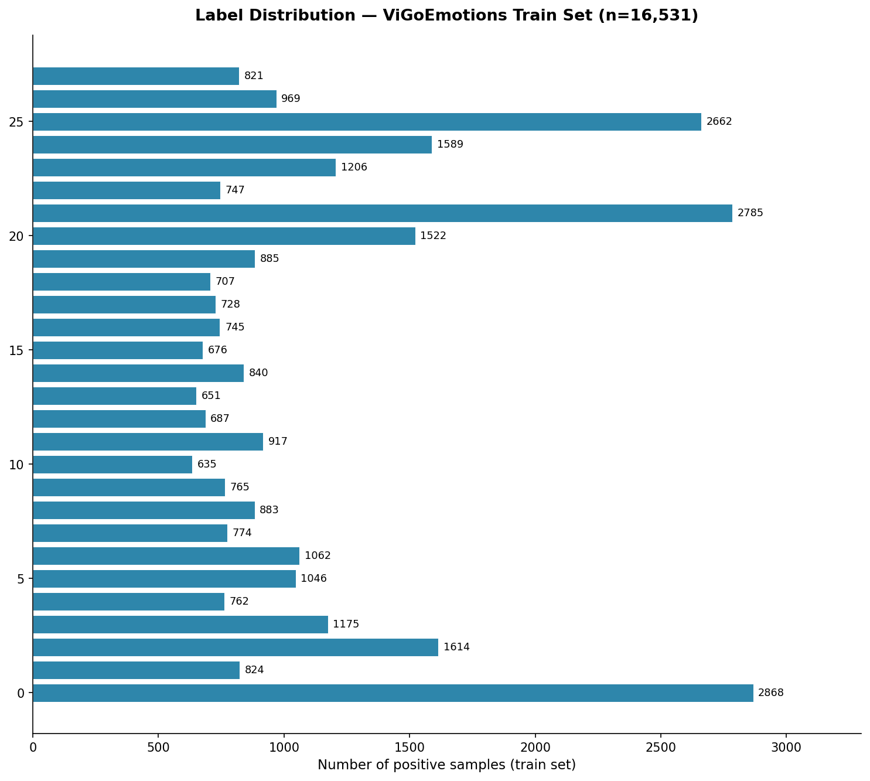
DATASET DEEP DIVE
ViGoEmotions: Scale and Imbalance
20,664 bình luận mạng xã hội tiếng Việt
28 nhãn: 27 cảm xúc chi tiết + neutral
Multi-label: trung bình ~1.91 nhãn/bình luận
Nguồn: Facebook, TikTok, YouTube, Threads
Split: Train 16,531 / Val 2,066 / Test 2,067
Annotation: 3 LLM đề xuất → người xác minh (agreement chỉ 40.82%)
Baseline ViSoBERT + Scenario 1: F1-macro 61.50%, F1-weighted 63.26%
Top 3: amusement (2868), sadness (2785), annoyance (2662) · Thấp nhất: relief (635) · Tỷ lệ 4.52×
Mất cân bằng lớp nghiêm trọng: top-3 nhãn chiếm ~26% tổng label instances; nhãn ở đáy ít hơn 3-4×. Đây là lý do cần ASL loss và per-label threshold.
Nhóm 8 · DAP391m FA26
06 / 14

Slide 7
CLUSTER 2 · VIETNAMESE MODELS
Choosing the Right Vietnamese Backbone
ViSoBERT · best fit
PhoBERT · comparison
ViLexNorm · preprocessing
Kiến trúc: XLM-R
Kiến trúc: RoBERTa
12,600 cặp chuẩn hoá (tiếng lóng → chuẩn)
Dữ liệu: 1GB MXH tiếng Việt (FB, TikTok, YT, 2016–2022)
Dữ liệu: 20GB tiếng Việt trang trọng (báo, sách, Wikipedia)
VD: ko→không, mk→mình, bik→biết
Cung cấp công cụ ViSoLex tự động chuẩn hoá
Giữ emoji khi tokenize
Cần tokenizer VnCoreNLP
F1-macro 61.50% trên ViGoEmotions
Domain mismatch: trang trọng vs MXH
Lưu ý: chuẩn hoá quá mức làm giảm hiệu năng ViSoBERT
Backbone chính cho ablation A0–D
Backbone so sánh (chỉ config A)
EMNLP 2023
EMNLP 2020
B2 Scenario 1 chỉ chuẩn hoá tối thiểu
COLING 2022
Sự phù hợp domain của ViSoBERT là lý do cốt lõi nó vượt trội hơn PhoBERT. Pretrain trên MXH + giữ emoji = ít tiền xử lý hơn + coverage token tốt hơn.
Nhóm 8 · DAP391m FA26
07 / 14

Slide 8

CLUSTER 3 · IMBALANCE-AWARE TRAINING
Does ASL Loss Beat BCE on Fine-Grained Labels?
Question: Does replacing BCE with Asymmetric Loss (ASL) consistently improve F1-macro?
How ASL Works
Trong multi-label: hầu hết nhãn là negative
Finding: BERT+ASL [2025] trên GoEmotions: F1-macro 0.46→0.54 (+0.08) chỉ bằng đổi loss.
BCE: mọi negative nhận trọng số gradient như nhau
→ Easy negatives lấn át, che khất hard positives
Limitation: Kết quả từ GoEmotions (tiếng Anh). Chưa test trên ViGoEmotions.
ASL: γ- giảm trọng số easy negatives (γ-=4)
ASL: γ+=0, giữ nguyên gradient positive
Implication: ASL là can thiệp training ít tốn công. Bắt đầu với default (γ+=0, γ-=4, m=0.05).
Kết quả: model tập trung vào true positives + hard negatives
Config C = chỉ ASL · Config D = ASL + per-label threshold
ASL giải quyết vấn đề cấu trúc của BCE trong multi-label: 27 lớp nghĩa là 26 negative cho mỗi positive. Config C tách riêng hiệu ứng ASL; Config A0 tách riêng hiệu ứng pos_weight.
Nhóm 8 · DAP391m FA26
08 / 14

Slide 9
CLUSTER 4 · THRESHOLDING AND APPLIED EVALUATION
Per-Label Threshold vs. Global 0.5
Question: Does per-label threshold tuning improve F1-macro vs. a global threshold of 0.5?
Global threshold 0.5
label_i = 1 nếu p_i > 0.5 với MỌI i
Nhãn hiếm: p hiếm khi đạt 0.5 → luôn dự đoán 0 → recall = 0
Finding: LLMs Multi-label [EMNLP 2025]: per-label threshold nâng F1 từ 0.27 lên 0.43 (+0.16).
Per-label threshold
label_i = 1 nếu p_i > t_i (t_i tune trên val, grid [0.1,0.9], bước 0.05)
Limitation: Threshold phải chọn trên val set. Tune trên test = data leakage. Grid: 17×28=476 đánh giá.
Nhãn hiếm: t_i thấp hơn → recall tốt hơn
Nhãn phổ biến: giữ t_i cao → precision được bảo toàn
Implication: Config B, D dùng per-label threshold. Khoá thresholds.json trước khi đánh giá trên test.
Per-label threshold là can thiệp decision-layer: không cần train lại. Config B, D dùng nó. QUAN TRỌNG: chỉ tune trên val set; khoá thresholds.json trước khi chạy test.
Nhóm 8 · DAP391m FA26
09 / 14

Slide 10
LITERATURE SYNTHESIS
What We Know — and What We Don’t
ESTABLISHED
NOT YET ESTABLISHED
1. Giữ emoji là tiền xử lý tốt nhất cho fine-grained emotion trên MXH (ViGoEmotions Scenario 1).
1. ASL có cải thiện emotion detection tiếng Việt trên ViGoEmotions không?
2. ViSoBERT vượt trội PhoBERT trên NLP MXH tiếng Việt nhờ domain alignment.
2. ASL + per-label threshold (kết hợp) có vượt trội từng cái riêng lẻ không?
3. Per-label threshold cải thiện đáng kể F1-macro so với global 0.5.
3. Trade-off precision-recall có ổn định qua 3+ random seeds không?
4. ASL loss cải thiện F1-macro so với BCE trên fine-grained emotion tiếng Anh (GoEmotions +0.08).
4. Nhãn hiếm/khó/mơ hồ có hưởng lợi khác nhau từ ASL vs threshold tuning không?
5. Class imbalance không hưởng lợi từ oversampling đơn giản (ViHateT5).
5. Kịch bản tiền xử lý nào tối ưu khi dùng ASL loss (không chỉ BCE + pos_weight)?
Literature cung cấp động lực và tiền lệ mạnh. Cả 5 điểm “chưa được thiết lập” đều có thể giải quyết trực tiếp bằng ablation A0–D trên ViGoEmotions — đó là đóng góp cốt lõi của dự án.
Nhóm 8 · DAP391m FA26
10 / 14

Slide 11
RESEARCH GAP
Training-level (ASL) và decision-level (per-label threshold) tạo ra các đánh đổi precision–recall khác nhau giữa các nhóm cảm xúc. Hiệu ứng kết hợp của chúng trên ViGoEmotions vẫn chưa được biết.
Still Unclear
This Project Addresses It By — Ablation Design
1. ASL có cải thiện F1-macro trên ViGoEmotions không? (paper chỉ test GoEmotions tiếng Anh)
A0 — BCE plain (tách hiệu ứng pos_weight)
A — BCE + pos_weight (baseline theo paper)
2. ASL + threshold vs từng cái riêng — cái nào thắng? (chưa có so sánh có kiểm soát)
B — BCE + pos_weight + per-label threshold
C — ASL only
3. Lợi ích có ổn định qua 3 random seeds không? (seed variance chưa được báo cáo)
D — ASL + per-label threshold
4. Nhãn quan trọng vận hành (anger, grief) hưởng lợi nhiều hơn từ threshold hay ASL?
Tất cả config: ViSoBERT, Scenario 1, 3+ seeds · Metrics: Macro F1, operational recall, per-label F1
Gap cụ thể và có thể kiểm định được. Không cần kiến trúc mới — backbone là ViSoBERT xuyên suốt. Applied Data Science framing: đánh giá hệ thống, không đề xuất phương pháp mới.
Nhóm 8 · DAP391m FA26
11 / 14

Slide 12
FEASIBILITY AND POSITIONING
Is This Project Achievable in 10 Weeks?
Technical Feasibility
Scope Feasibility
Scope Boundaries
GPU: 6–8GB VRAM cho ViSoBERT fine-tune (đã kiểm tra: 00_feasibility_check.ipynb)
Dataset: ViGoEmotions có sẵn local
KH&Ocirc;NG claim: kiến trúc mới / SOTA toàn benchmark / production / cross-platform study
Backbone: ViSoBERT trên HuggingFace
Runtime: ~30–40 phút / config / seed
Tiền xử lý: underthesea + ViLexNorm
5 config × 3 seed = ~15 lượt chạy
Timeline: 5×3 ở tuần 4–5, dự phòng 1 tuần cho rerun
CLAIM: ablation có kiểm soát / bằng chứng về trade-off / pipeline tái lập được / demo Streamlit
Code: transformers + torch (stack chuẩn)
ASL: 20 dòng Python · Threshold: grid search, không cần thư viện ngoài
Fallback nếu GPU OOM: giảm batch size + gradient accumulation, fp16
VERDICT: Applied DS framing — đánh giá trade-off
VERDICT: Khả thi về kỹ thuật
VERDICT: Khả thi trong timeline 10 tuần
Tính khả thi được xác nhận trên 3 khía cạnh: kỹ thuật (GPU đã kiểm tra), phạm vi (dataset + backbone có sẵn), và framing (Applied DS). Rủi ro: VRAM OOM đã có kế hoạch giảm thiểu.
Nhóm 8 · DAP391m FA26
12 / 14

Slide 13
RESEARCH QUESTIONS AND NEXT STEPS
From Survey to Experiment
RQ1 (B3)
RQ2 (B5)
RQ3 (B2)
Các nhãn cảm xúc (28 nhãn) phân bố thế nào theo trục hiếm / khó / mơ hồ / quan trọng vận hành?
ASL (training-level) và per-label threshold (decision-level) khác nhau thế nào về trade-off Macro F1 vs. operational recall?
Các đánh đổi này ổn định thế nào qua các kịch bản tiền xử lý và random seed?
1. Data audit
2. Feasibility check
3. Paper-aligned baseline
Kiểm tra schema, nhãn, kích thước split, trùng lặp, metadata platform
Forward + backward pass, VRAM, runtime / batch
ViSoBERT Config A, seed 42, mục tiêu ~61.50% F1-macro
Key References
Nguyen et al. (2026), EACL — ViGoEmotions
Nguyen & Tuan (2020), EMNLP — PhoBERT
Demszky et al. (2020), ACL — GoEmotions
Ramakrishnan & Babu (2025) — BERT+ASL
Nguyen et al. (2023), EMNLP — ViSoBERT
[Anon, EMNLP 2025] — LLMs Multi-label threshold
Nhóm 8 · DAP391m FA26
13 / 14

Slide 14

DAP391M · FA26 · LITERATURE SURVEY
Q & A
Cảm ơn — Nhóm 8: Gia Phúc · Khoa · Quý

